Slide 1
猜一猜 什么词被盖住了？
Developed by: Joanne Whitley
Modified by: Ling-Ling Chern

Slide 2
念一念!
大大的
小小的
圆圆的
高高的
长长的
短短的

Slide 3
刚才练习的词， 哪一个可以放在空格里呢？

Slide 4
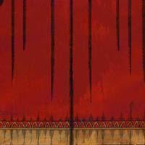
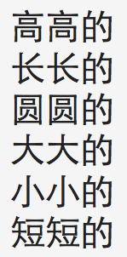
我的乌龟有 ______腿。
短短的

Slide 5
短短的

Slide 6
我十一岁。我的个子 ______。
高高的

Slide 7
高高的

Slide 8
我有一张 ______脸。
圆圆的

Slide 9
圆圆的

Slide 10
我妈妈有一对 ______眼睛。
大大的

Slide 11
大大的

Slide 12
我妹妹有 ______头发。
短短的／长长的

Slide 13
短短的／长长的

Slide 14
小乌龟的尾巴 ______。
短短的

Slide 15
短短的

Slide 16
我爸爸的个子 ______。
高高的

Slide 17
高高的

Slide 18
王佳佳的眼睛 ______。
大大的

Slide 19
大大的

Slide 20
她是学生，她的脸圆圆的，鼻子 ______。
高高的/小小的

Slide 21
高高的／
小小的

Slide 22
妹妹的个子 ______。
高高的

Slide 23
高高的

Slide 24
我是七年级学生。我有一双 ______腿。
长长的

Slide 25
长长的

Slide 26
“石头”的眼睛 ______。
圆圆的／小小的

Slide 27
圆圆的／小小的

